Slide 1

门禁系统的面向对象设计

Slide 2
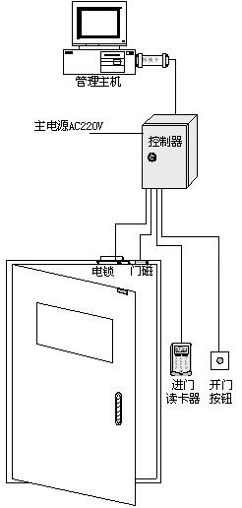


问题描述
某公司安装了电子门，要设计门禁系统：
  公司的雇员可以凭借密码、胸卡或指纹进入公司
  计算机根据雇员的验证方式对其身份进行验证
  管理员在监控室可以通过按钮直接开启电子门
  访客可以按门铃请求进入，由管理员决定是否为其放行
  管理员可以为新职员设置密码、胸卡、指纹信息
  将雇员的信息保存在文件中
Notes:
1、先根据上面的需求说明业务。然后分析业务，指出3种验证方式都由键盘输入，为了区分，密码以“pa”开头，后跟密码；指纹以“fi”开头，后跟表示指纹的字符串；刷卡以“ca”开头，后跟卡号。

Slide 3
问题分析-1
根据需求分析对象
  门禁系统、电子门、计算机、输入设备
  管理员、 雇员、 访客
  验证接口、验证实现（与文件中保存的信息进行对比）

Slide 4
问题分析-2
对象关系
门禁系统包含：电子门、输入设备、计算机
访客
验证接口
extends
implements
雇员
默认实现
extends
extends
extends
管理员
密码验证
指纹识别
胸卡验证

Slide 5
难点分析-1
门禁系统类：ControlSys
  包含属性：电子门对象、计算机对象、输入设备对象、门铃、开门信号
  包含方法：工作方法
private Door door; // 门禁系统的电子门
private Computer computer; // 门禁系统的计算机
private InputEquip inputEquip; // 门禁系统的输入设备
private int ring; // 门铃，0为安静，1为鸣响
private int openSign; // 开门信号，由管理员按下按钮时产生
public void work()

Slide 6
难点分析-2
门禁系统工作分3步：
  第一步：检查输入设备的输入缓存
  第二步：检查开门信号
  第三步：电子门开启状态维持5秒后关闭电子门
如果有输入且输入信息存在于验证文件中，开启电子门
输入是否正确由计算机类调用验证接口的相关方法判断
如果收到开门信号，开启电子门
//如果电子门已开启，维持5秒，关闭电子门
java.lang.Thread.sleep(5000); // 程序暂停5000毫秒

Slide 7

难点分析-3
输入设备类模拟输入各种验证信息：
  密码、胸卡、指纹都以字符串形式从控制台输入：
    1、密码以“pa”开头
    2、胸卡以“ca”开头
    3、指纹以“fi”开头
  输入的验证信息保存在输入设备的缓存中
  门禁系统保存的验证信息不以上述字符开头
  验证时使用String类的方法解析字符串，并且与文件中的数据进行对比，以确认是什么人进入
private String input = null; // 输入设备缓存
java.lang.String.substring( int beginIndex, int endIndex )
java.lang.String.substring( int beginIndex )

Slide 8
难点分析-4
用户级别
访客
只能按门铃
extends
雇员
可以输入验证信息
extends
管理员
可以直接开启电子门，监控门铃

Slide 9
难点分析-5
验证
  验证接口定义验证方法
  编写默认的实现类：GenericValidate
  具体的验证类继承默认的实现类
public boolean check(); // 定义验证方法
private List<String> inner; // 系统保存的身份信息
private String input; // 需要验证的身份信息
public class PassWordVld extends GenericValidate
public class FingerMarkVld extends GenericValidate
public class CardVld extends GenericValidate

Slide 10

阶段划分
第一阶段（45分钟）
  编写类：验证接口、默认实现
第二阶段（45分钟）
  编写类：密码验证、指纹验证、胸卡验证
第三阶段（45分钟）
  编写类：电子门、输入设备
第四阶段（90分钟）
  编写类：计算机
  编写类：门禁系统
第五阶段（45分钟）
  编写类：访客、雇员、管理员
第六阶段（15分钟）
  编写类：测试雇员通过电子门
第七阶段（30分钟）
  编写类：测试访客按门铃、管理员开启电子门、测试输入设备
第八阶段（45分钟）
  编写讲解项目的PPT，准备进行项目讲解
第一次上机课
第二次上机课
第三次上机课
第四次上机课

Slide 11
第一阶段
第一阶段：创建包（5分钟）
  利用Eclipse创建工程、项目所需包
    创建四个包：
      xmal.sys：存放门禁系统类
        Computer、Door、InputEquip、ControlSys
      xma.test：存放测试类
        InputEquipTest、GuestTest、EmployeeTest、AdminTest
      xmal.user：存放用户类
        Guest、Employee、Admin
      xmal.validate：存放验证类及接口
        Validate接口、 GenericValidate 、 CardVld 、 FingerMarkVld 、 PassWordVld

Slide 12

第一阶段
第一阶段：编写代码（40分钟）
  编写类
  验证接口
  默认实现类

Slide 13
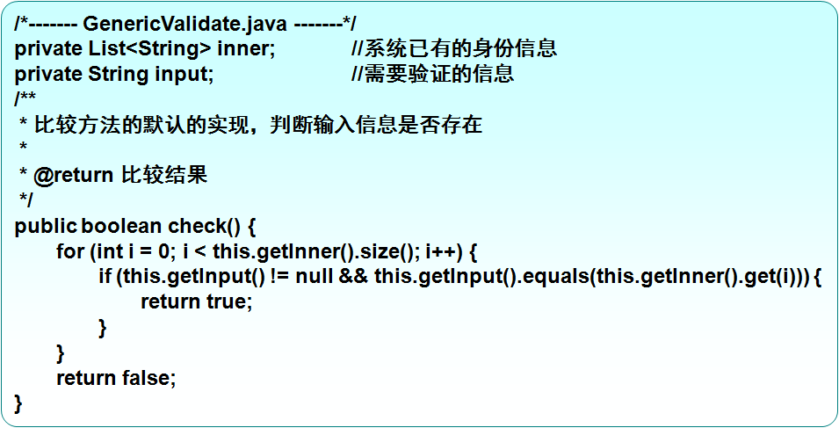
第一阶段标准代码演示
验证接口 : Validate.java
默认实现：GenericValidate.java

Slide 14
第二阶段
第二阶段（45分钟）
  编写类
  密码验证类 (20分钟)
  指纹验证类 (15分钟)
  胸卡验证类 (10分钟)

Slide 15

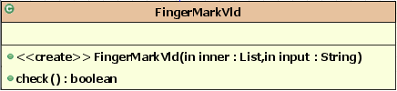
第二阶段类图
密码验证： PassWordVld.java
胸卡验证： CardVld.java
指纹验证： FingerMarkVld.java

Slide 16
第三阶段
第三阶段（45分钟）
  编写类：电子门、输入设备

Slide 17
第四阶段
第四阶段（90分钟）
  编写类 ：
  计算机类 (45分钟)
  门禁系统类 (45分钟)

Slide 18
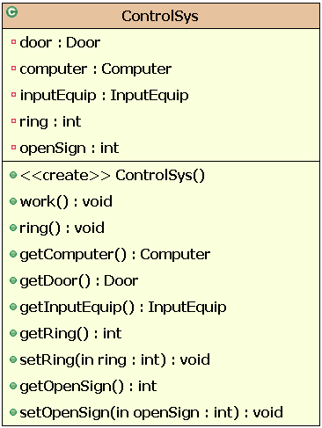
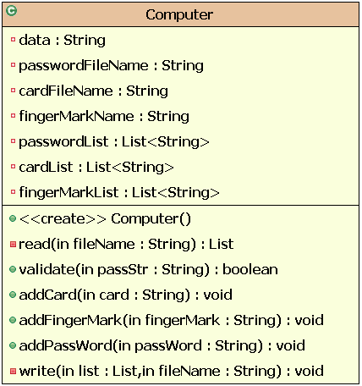
第四阶段类图
计算机类： Computer.java
门禁系统类： ControlSys.java

Slide 19
第五阶段
第五阶段（45分钟）
  编写类
  访客类 (15分钟)
  雇员类 (10分钟)
  管理员类 (20分钟)

Slide 20
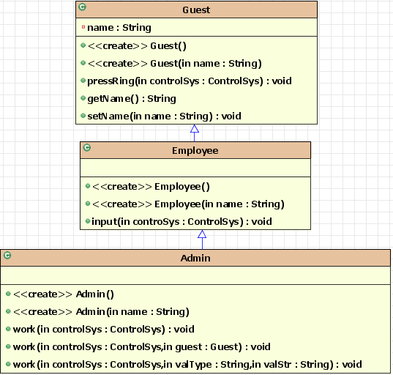
第五阶段类图
访客类：Guest.java
雇员类：Employee.java
管理员：Admin.java

Slide 21
第六阶段
第六阶段（15分钟）
  编写类
  测试雇员通过电子门

Slide 22
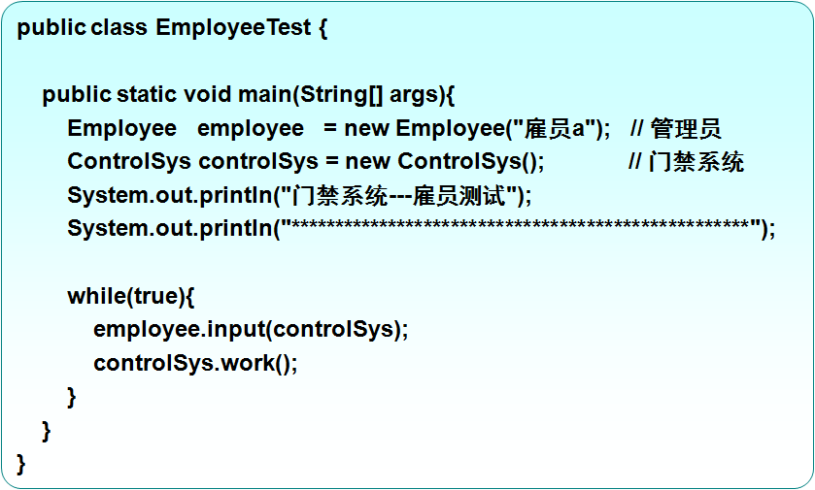
第六阶段标准代码演示
测试雇员通过电子门：EmployeeTest.java

Slide 23
第七阶段
第七阶段（30分钟）
  编写类
  测试管理员开启电子门 (10分钟)
  测试访客按门铃 (10分钟)
  测试输入设备 (10分钟)

Slide 24
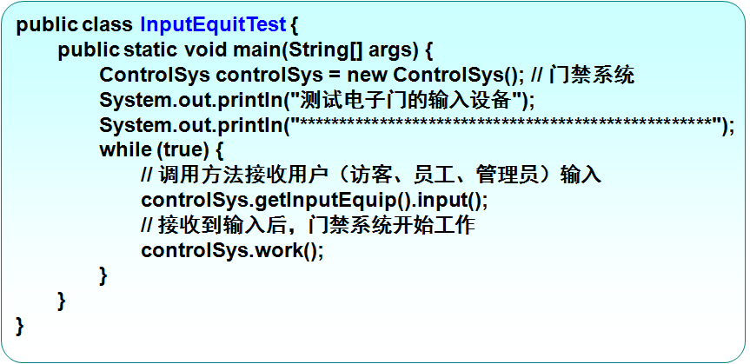
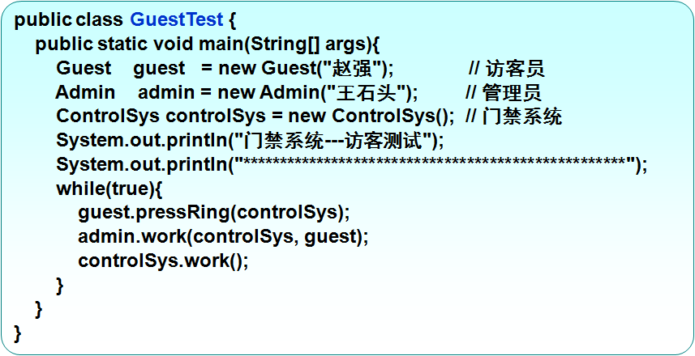
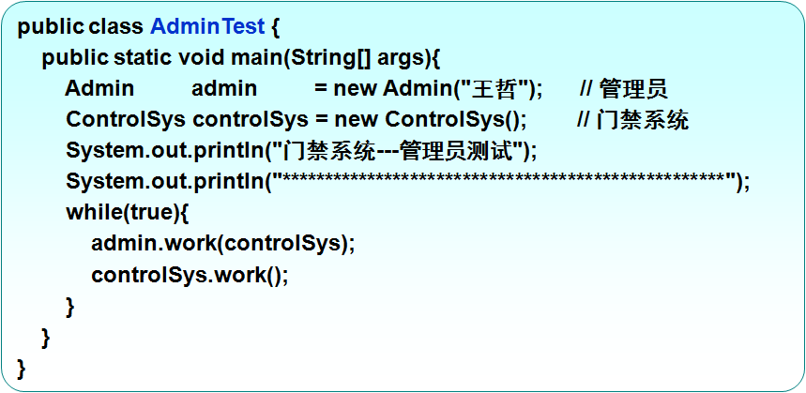
第七阶段标准代码演示
测试访客：GuestTest.java
测试管理员：AdminTest.java
测试输入设备类： InputEquitTest.java

Slide 25
第八阶段
第八阶段（45分钟）
  编写讲解项目的PPT，准备进行项目讲解
  可以根据提供的模板进行编写
  也可以使用自己的模板进行编写
编写时要符合项目讲解的流程

Slide 26
总结
巩固知识点：
  面向对象的特性：封装、继承、多态
  常量：必需的关键字 -- final
  接口：定义接口、实现接口
  异常处理：try/catch/finally

Slide 27


